Slide 1
1.HAFTA
Nanokimyaya giriş: Nanoboyut, nanokimya, nanogözeneklilik,

Slide 2
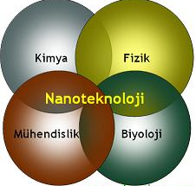
GENEL BİLGİLER
Nanoteknoloji; fizik,kimya,biyoloji ve mühendislik alanlarında kullanılan birçok madde,alet ve makinenin çok küçük fonksiyonlarda çalışmasını sağlayan bir alandır.

Slide 3
Nanobilim ve Nanoteknolojinin tam bir tanımı olmamakla birlikte, genel görünüşe göre 1-100 nm boyutlarındaki maddelerin anlaşılması, kontrol edilmesi ve atomsal seviyede değiştirilip, işlevsel getirilmesidir. Daha düzgün bir ifade ile atom ve molekül ölçeğinde özel yöntem ve tekniklerle yapıların, materyallerin ve araçların inşa edilmesini; bu ölçekte ölçme, tahmin etme, izleme ve yapım faaliyetlerinde bulunmayı ve bu ölçeğin bazı temel özelliklerinden yararlanma kabiliyetidir.

Slide 5
Nanoboyut
Nano kelimesi Yunanca nannos kelimesinden gelir. “Küçük yaşlı adam veya cüce” demektir.Herhangi bir ölçünün milyarda birini gösterir.
Örneğin;
nanometre, metrenin milyarda birini (1nm =10⁻⁹m) ifade etmektedir.On hidrojen atomunu yan yana dizdiğinizde elde ettiğiniz uzunluk bir nanometre.Bir atom, saçınızın kalınlığının 40,000'de biri!

Slide 6
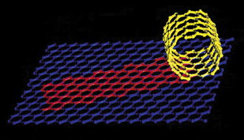
Malzemelerde boyut ile ebat arasında fark vardır. Malzemenin boyutları, bulundurdukları serbest elektronların hareket serbestliklerine göre değişkenlik gösterir. Hareket serbestliğinden elektron akımının olabileceği anlaşılır.

Slide 7
Eğer serbest elektronların hareketi;
Üç yönde ise malzeme üç boyutludur (3B) (kristaller).
İki yönde ise malzeme iki boyutludur (2B) (katmanlı yapılar).
Tek yönde ise malzeme bir boyutludur (1B) (nanotel, nanotüp).
Hareket kabiliyeti yoksa sıfır boyutlu (0B) yapılar denir (nanotop, topaklar)

Slide 8
Nanoteknoloji
Atomları ve molekülleri tek tek işleme ve yeniden düzenleme yoluyla kullanışlı, materyal, araç ve sistem yaratma sanatı ve bilimi.
Harfleri 10 nm boyutunda basarsak, Britanica ( 30 bin sayfa) ansiklopedisini toplu iğne başına sığdırabiliriz

Slide 9
Nanometre tam sınırdaki bir büyüklüktür. Atomlar tek tek ele alındığında onların kendine has mikroskobik dünyası (kuantum dünya) için büyük; el ile tutulan, göz ile görülen makroskobik dünya için ise çok küçük bir büyüklüktür. Nanoyapıların bu iki dünyada geçerli kuralların karışımı özellikler göstereceği öngörülebilir.

